Slide 1
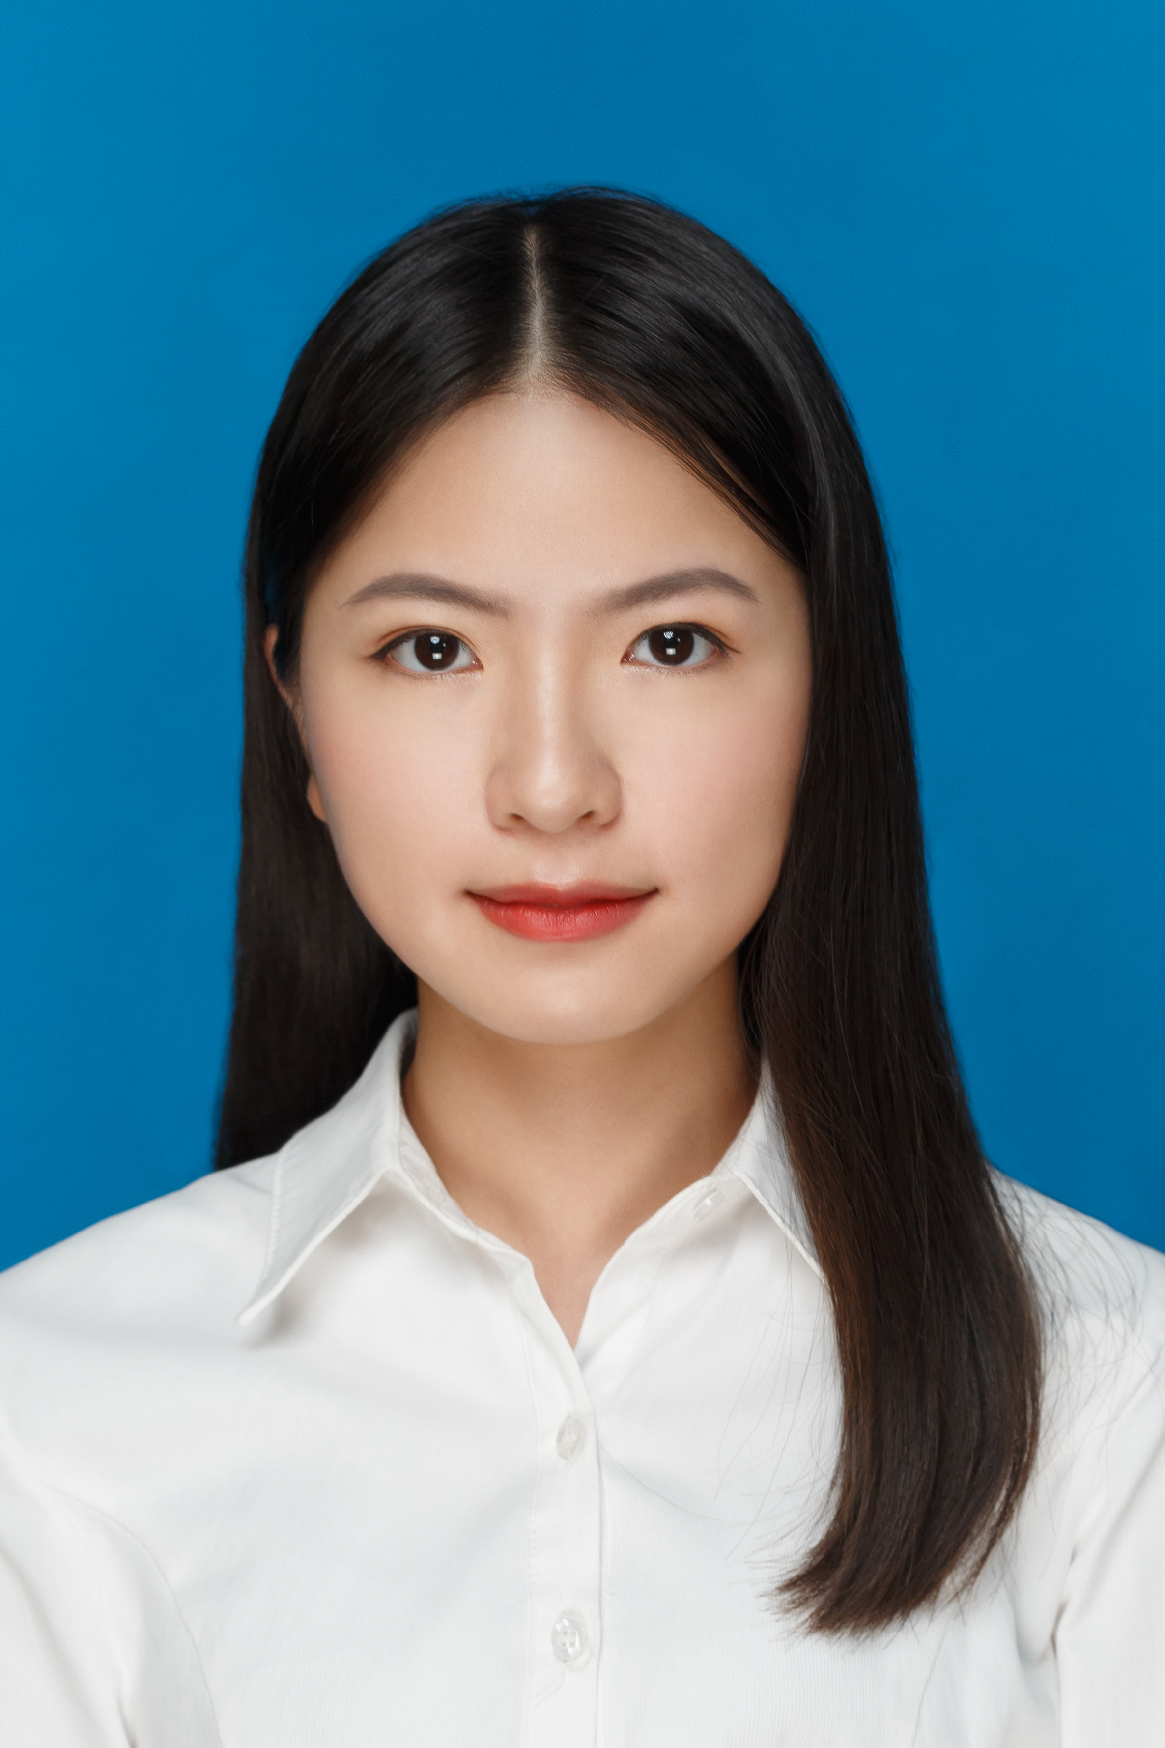
吴珍妮
大学专科，药学初级
广东省中医院肺功能检查技师
肺功能检查规范化培训导师
有多项相关呼吸哮喘的数据录入4年经验

